Slide 1
Le processus d’urbanisation au travers de l’écologie urbaine:
Quelles définitions et quelles résistances au sein des écosystèmes?
Ir. ANDRE – Séminaire PIC urbain- 12 décembre 2012

Slide 2
Plan de l’exposé
Ecologie urbaine: quelques rappels
Gradient d’urbanisation: quelles caractéristiques pour quelles appellations? Quelles définitions?
  Types d’urbanisation, zones et caractéristiques
  Choix des caractéristiques les plus pertinentes
  Nouvelles définitions
  Autres termes
Conséquences de l’urbanisation et de la périurbanisation
  4. Localisation: traduction sous forme d’indices paysagers
Cas d’étude: dynamique d’occupation du sol de Kisangani et sa périphérie (2002-2010)
A venir

Slide 3
Plan de l’exposé
Ecologie urbaine: quelques rappels
Gradient d’urbanisation: quelles caractéristiques pour quelles appellations? Quelles définitions?
  Types d’urbanisation, zones et caractéristiques
  Choix des caractéristiques les plus pertinentes
  Nouvelles définitions
  Autres termes
Conséquences de l’urbanisation et de la périurbanisation
  4. Localisation: traduction sous forme d’indices paysagers
Cas d’étude: dynamique d’occupation du sol de Kisangani et sa périphérie (2002-2010)
A venir

Slide 4
1. Ecologie urbaine: quelques rappels
Origine: sédentarisation et agriculture puis augmentation continue des rendements
XXIe siècle: évolution vers une dominance de la population urbaine

Slide 5
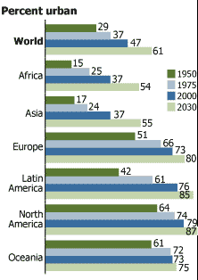
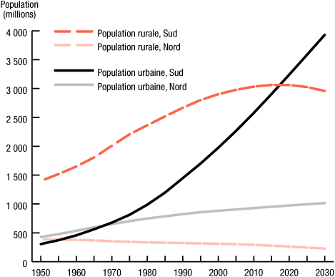
1. Ecologie urbaine: quelques rappels

Slide 6
1. Ecologie urbaine: quelques rappels
Ecologie urbaine: étude scientifique des interactions entre les organismes et entre les organismes et leur environnement au sein de la ville
  Urbanisation: transformation du paysage caractérisée par l'augmentation de ceux qui habitent en ville par rapport à l'ensemble de la population. L’urbanisation cause l’élargissement des zones urbaines, au détriment d’autres types d’occupation du sol.
Périurbanisation: urbanisation diffuse dans un espace qui garde partiellement son caractère rural
Notes:
Ecologie urbaine car homme est aussi un organisme -> son interaction avec l’environnement-ville

Slide 7
Plan de l’exposé
Ecologie urbaine: quelques rappels
Gradient d’urbanisation: quelles caractéristiques pour quelles appellations? Quelles définitions?
  Types d’urbanisation, zones et caractéristiques
  Choix des caractéristiques les plus pertinentes
  Nouvelles définitions
  Autres termes
Conséquences de l’urbanisation et de la périurbanisation
  4. Localisation: traduction sous forme d’indices paysagers
Cas d’étude: dynamique d’occupation du sol de Kisangani et sa périphérie (2002-2010)
A venir

Slide 8
2. Gradient d’urbanisation: quelles caractéristiques pour quelles appellations? Quelles définitions?
Des concepts sous-entendus… mais pourtant très variables!

Slide 9
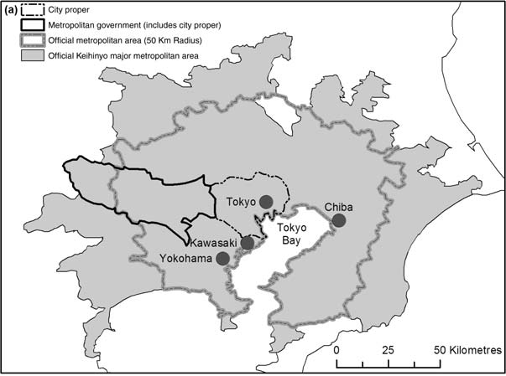
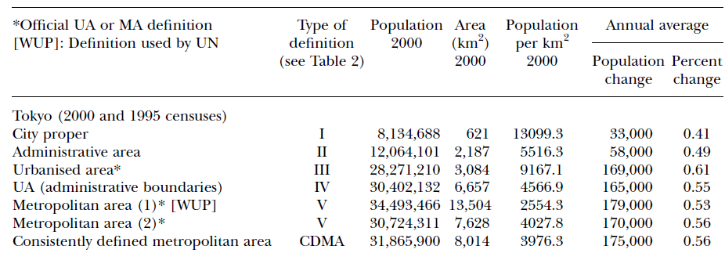
Forstall et al, 2008

Slide 10
Plan de l’exposé
Ecologie urbaine: quelques rappels
Gradient d’urbanisation: quelles caractéristiques pour quelles appellations? Quelles définitions?
  Types d’urbanisation, zones et caractéristiques
  Choix des caractéristiques les plus pertinentes
  Nouvelles définitions
  Autres termes
Conséquences de l’urbanisation et de la périurbanisation
  4. Localisation: traduction sous forme d’indices paysagers
Cas d’étude: dynamique d’occupation du sol de Kisangani et sa périphérie (2002-2010)
A venir

Slide 11

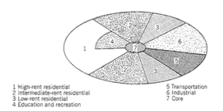
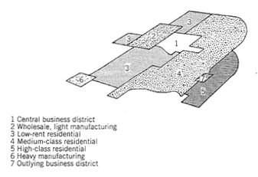
2. Gradient d’urbanisation
1) Types d’urbanisation, zones et caractéristiques
Modèle aréolaire
(Continu à faible densité)
Modèle sectoriel
Modèle à noyaux multiples
Notes:
On rencontre différentes zones lorsqu’on s’éloigne du noyau urbain, comment s’organisent-elles?

Slide 12
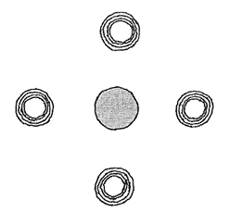

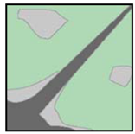
2. Gradient d’urbanisation
1) Types d’urbanisation, zones et caractéristiques
Modèle en ruban
Modèle « saute-mouton »/dispersé
Modèle avec villes satellites

Slide 13
2. Gradient d’urbanisation
1) Types d’urbanisation, zones et caractéristiques
Sondage…

Slide 14

2. Gradient d’urbanisation
1) Types d’urbanisation, zones et caractéristiques
Etude bibliographique
Indice de citation If (%) pour chaque zone
Avec i = caractéristique pour laquelle l’indice est calculé
f_{i} = fréquence de citation de la caractéristique i
n_{c} = nombre total de caractéristiques utilisées pour décrire la zone

Slide 15


2. Gradient d’urbanisation
1) Types d’urbanisation, zones et caractéristiques
Indice de fréquence relatif Ifr (%) pour l’ensemble du
gradient d’urbanisation
Où Ifg (%) est l’indice de fréquence global pour l’ensemble du gradient d’urbanisation, par caractéristique
Avec i = caractéristique pour laquelle l’indice est calculé
If_{i} = indice de citation de la caractéristique i
z = le type de zone
Et où Ifg_{max} (%) est la valeur maximale de Ifg obtenue pour les différentes caractéristiques

Slide 17
Notes:
Citer les 5 premières.

Slide 19
Plan de l’exposé
Ecologie urbaine: quelques rappels
Gradient d’urbanisation: quelles caractéristiques pour quelles appellations? Quelles définitions?
  Types d’urbanisation, zones et caractéristiques
  Choix des caractéristiques les plus pertinentes
  Nouvelles définitions
  Autres termes
Conséquences de l’urbanisation et de la périurbanisation
  4. Localisation: traduction sous forme d’indices paysagers
Cas d’étude: dynamique d’occupation du sol de Kisangani et sa périphérie (2002-2010)
A venir

Slide 20
2. Gradient d’urbanisation
3) Choix des caractéristiques les plus pertinentes
En fonction :
Du domaine d’étude de l’auteur
De la technique d’étude utilisée
Du contexte de la zone d’étude

Slide 21

3. Gradient d’urbanisation
3) Choix des caractéristiques les plus pertinentes

Slide 22
Notes:
Citer celles qui sont entourées.

Slide 23
Plan de l’exposé
Ecologie urbaine: quelques rappels
Gradient d’urbanisation: quelles caractéristiques pour quelles appellations? Quelles définitions?
  Types d’urbanisation, zones et caractéristiques
  Choix des caractéristiques les plus pertinentes
  Nouvelles définitions
  Autres termes
Conséquences de l’urbanisation et de la périurbanisation
  4. Localisation: traduction sous forme d’indices paysagers
Cas d’étude: dynamique d’occupation du sol de Kisangani et sa périphérie (2002-2010)
A venir

Slide 24
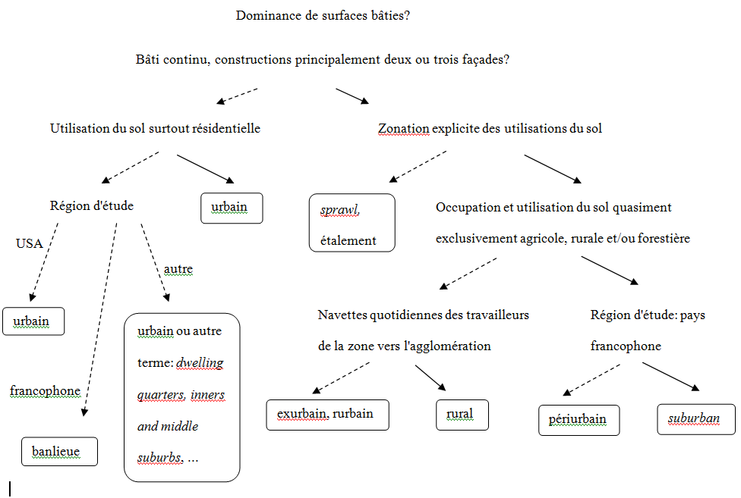
oui
non

Slide 25
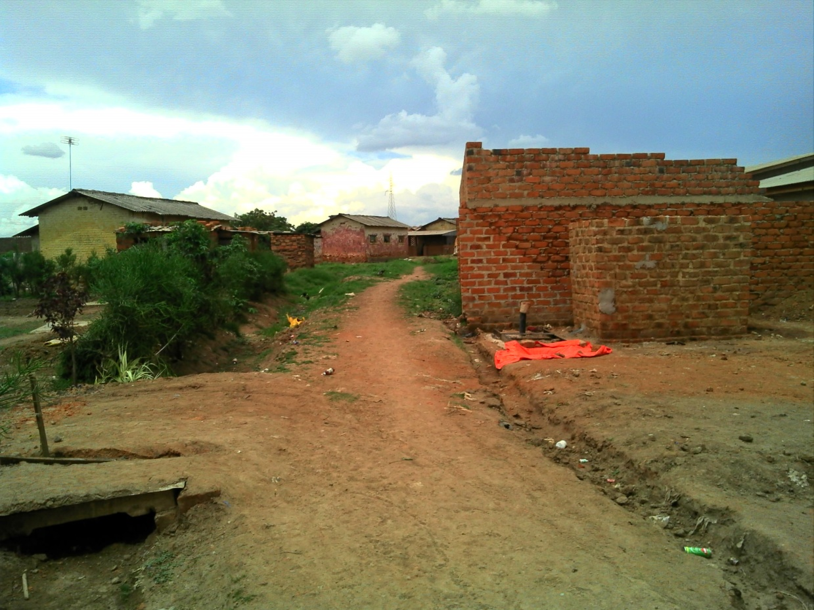

Slide 27
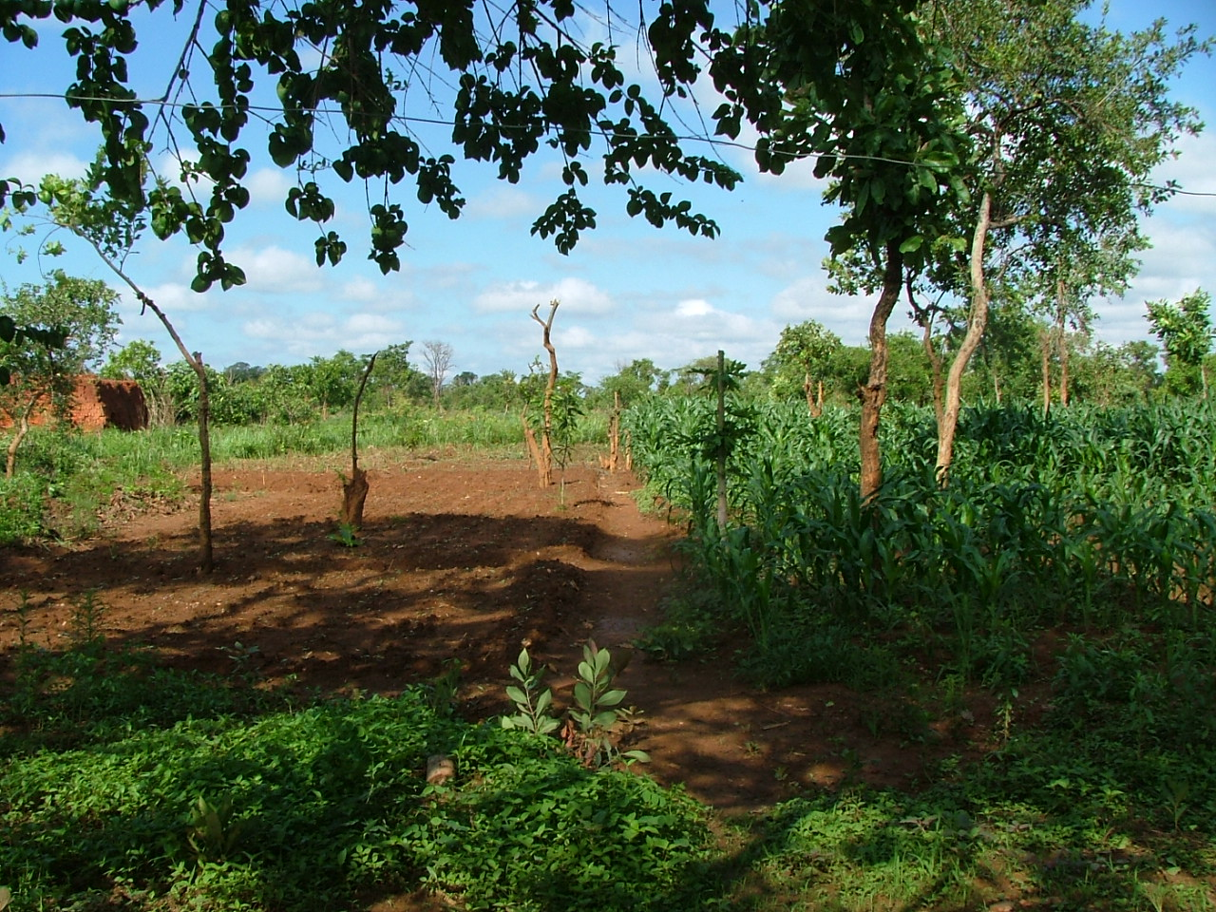

Slide 29
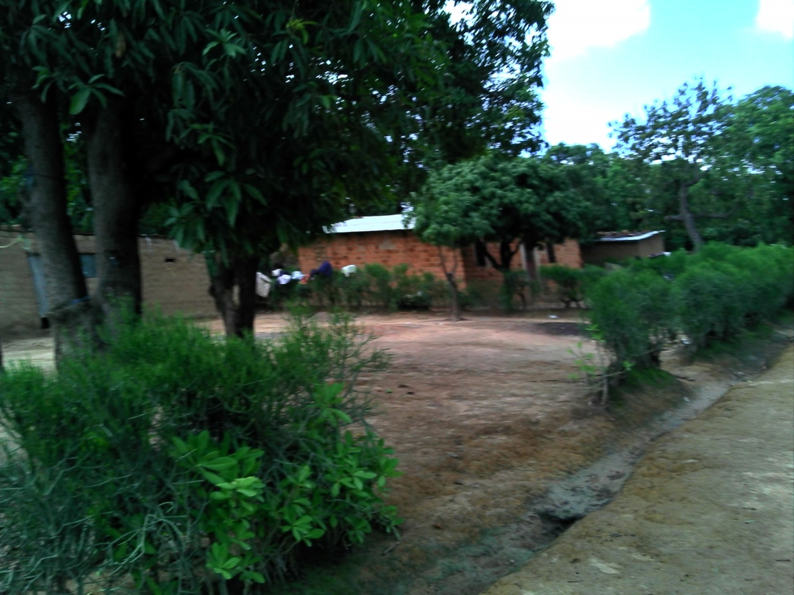

Slide 31
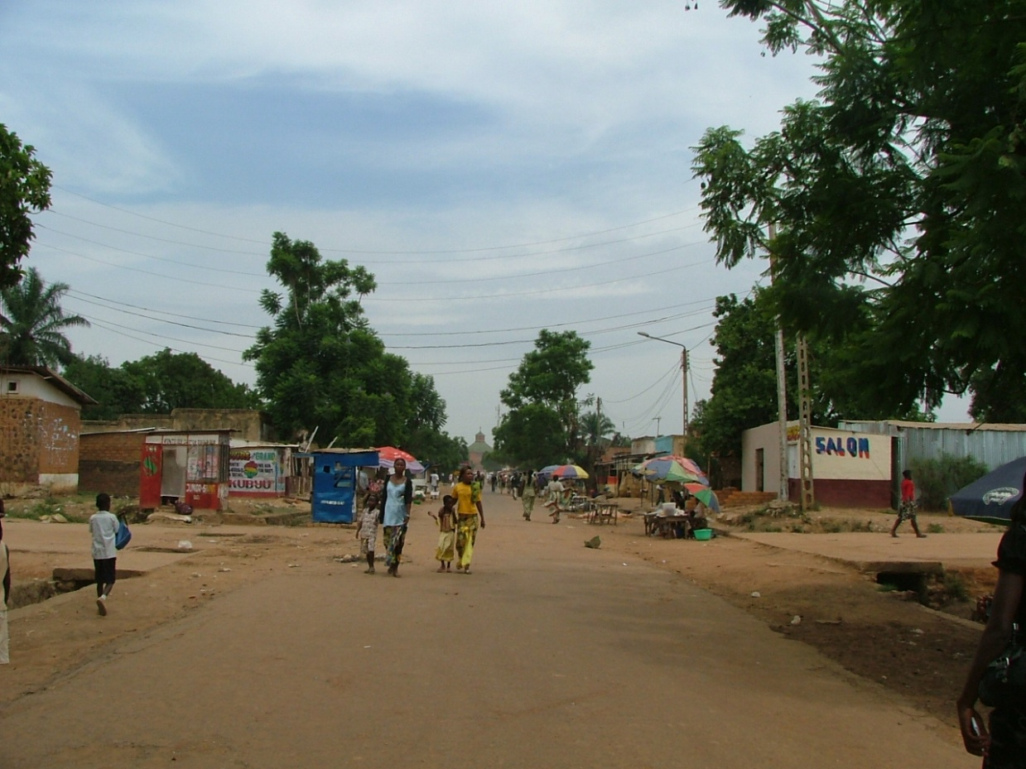

Slide 33
Colorado, USA

Slide 34
Colorado, USA

Slide 35
Plan de l’exposé
Ecologie urbaine: quelques rappels
Gradient d’urbanisation: quelles caractéristiques pour quelles appellations? Quelles définitions?
  Types d’urbanisation, zones et caractéristiques
  Choix des caractéristiques les plus pertinentes
  Nouvelles définitions
  Autres termes
Conséquences de l’urbanisation et de la périurbanisation
  4. Localisation: traduction sous forme d’indices paysagers
Cas d’étude: dynamique d’occupation du sol de Kisangani et sa périphérie (2002-2010)
A venir

Slide 36
2. Gradient d’urbanisation
4) Autres termes
Aire urbaine (France); Région urbaine (Belgique)
Agglomération (suisse et belge)
périurbain
rural
urbain
banlieue

Slide 37
2. Gradient d’urbanisation
4) Autres termes
Polycentric city/metropolitan areas/megapolices
wildlands
banlieue
rural
urbain
périurbain
Notes:
Wildlands: areas containing no permanent human presence

Slide 38
Plan de l’exposé
Ecologie urbaine: quelques rappels
Gradient d’urbanisation: quelles caractéristiques pour quelles appellations? Quelles définitions?
  Types d’urbanisation, zones et caractéristiques
  Choix des caractéristiques les plus pertinentes
  Nouvelles définitions
  Autres termes
Conséquences de l’urbanisation et de la périurbanisation
  4. Localisation: traduction sous forme d’indices paysagers
Cas d’étude: dynamique d’occupation du sol de Kisangani et sa périphérie (2002-2010)
A venir

Slide 39
3. Conséquences de l’urbanisation et de la périurbanisation
Climat local modifié (d’après Landsberg 1981 et Horbert 1978)
Plus élevé | Moins élevé
Concentration en polluants dans l’air | Radiation solaire
Couverture nuageuse | Humidité relative
Précipitations | Vitesse du vent
T° moyennes

Slide 40
3. Conséquences de l’urbanisation et de la périurbanisation
Productivité agricole: utilisation des (meilleurs) sols par le bâti
Ecologie (Alberti 2005):
  Espèces généralistes favorisées
  Végétation maintenue à un état de succession peu avancé
  Difficultés de franchissement des obstacles -> impact direct et indirect (génétique)
  Espèces introduites plus nombreuses, espèces natives moins

Slide 41
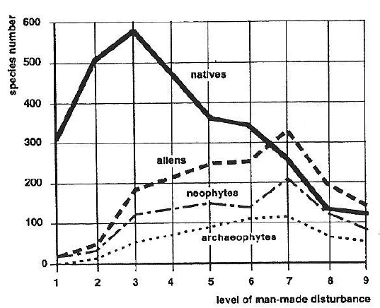
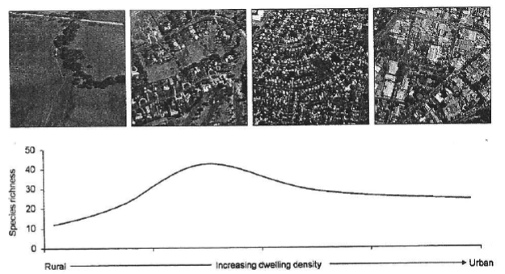
3. Conséquences de l’urbanisation et de la périurbanisation
Notes:
Expliquer pic espèces

Slide 42
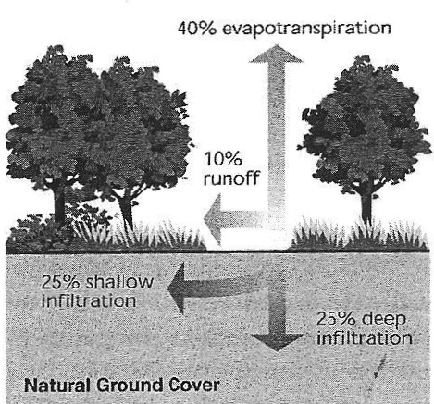
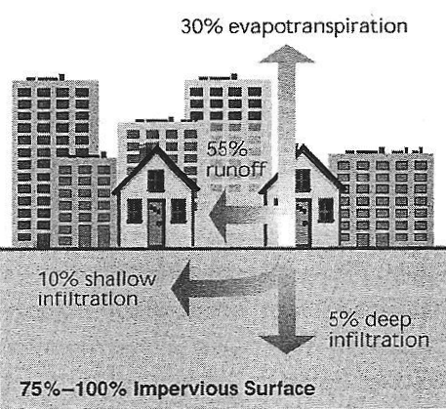
3. Conséquences de l’urbanisation et de la périurbanisation
Hydrologie: infiltration et évapotranspiration moindres, écoulement plus élevé (FISRWG 1998) -> érosion

Slide 43
3. Conséquences de l’urbanisation et de la périurbanisation
Renforcement des inégalités sociales (ghettos sociaux);

Slide 44
3. Conséquences de l’urbanisation et de la périurbanisation
Renforcement des inégalités sociales (ghettos sociaux);
Conflits humains (multiplicité d’acteurs);

Slide 45
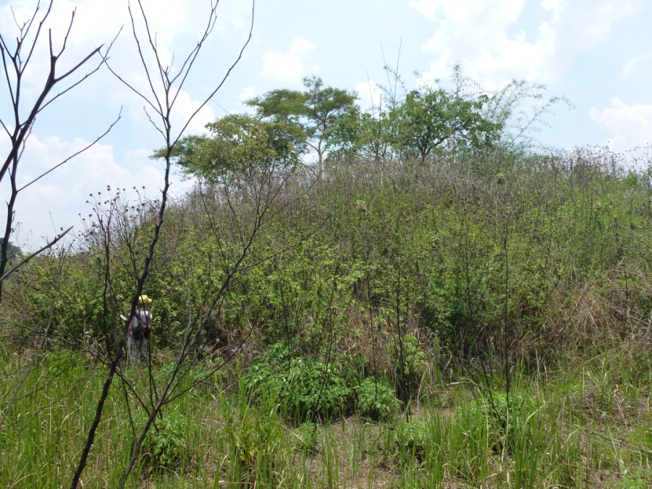
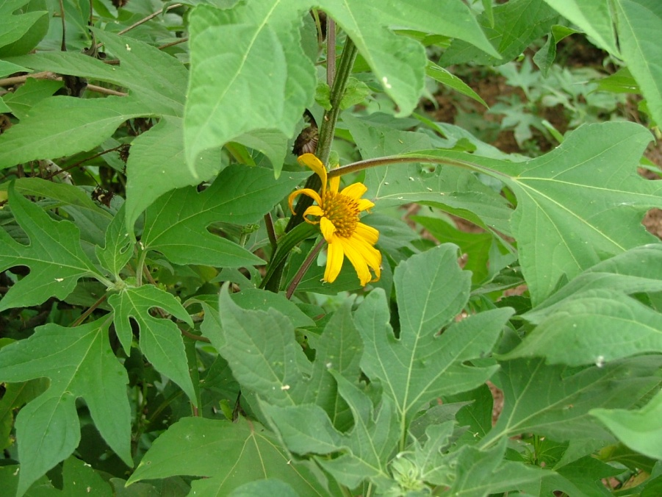
3. Conséquences de l’urbanisation et de la périurbanisation
Renforcement des inégalités sociales (ghettos sociaux);
Conflits humains (multiplicité d’acteurs);
Invasion par des espèces exotiques;

Slide 46
3. Conséquences de l’urbanisation et de la périurbanisation
Renforcement des inégalités sociales (ghettos sociaux);
Conflits humains (multiplicité d’acteurs);
Invasion par des espèces exotiques;
Perte, fragmentation de paysages ouverts et lieux récréatifs;

Slide 47
3. Conséquences de l’urbanisation et de la périurbanisation
Renforcement des inégalités sociales (ghettos sociaux);
Conflits humains (multiplicité d’acteurs);
Invasion par des espèces exotiques;
Perte, fragmentation de paysages ouverts et lieux récréatifs;
Feux de forêt;

Slide 48
3. Conséquences de l’urbanisation et de la périurbanisation
Renforcement des inégalités sociales (ghettos sociaux);
Conflits humains (multiplicité d’acteurs);
Invasion par des espèces exotiques;
Perte, fragmentation de paysages ouverts et lieux récréatifs;
Feux de forêt;
Augmentation consommations d’énergie;

Slide 49
3. Conséquences de l’urbanisation et de la périurbanisation
Renforcement des inégalités sociales (ghettos sociaux);
Conflits humains (multiplicité d’acteurs);
Invasion par des espèces exotiques;
Perte, fragmentation de paysages ouverts et lieux récréatifs;
Feux de forêt;
Augmentation consommations d’énergie;
Financement des équipements par la collectivité;

Slide 50
3. Conséquences de l’urbanisation et de la périurbanisation
Renforcement des inégalités sociales (ghettos sociaux);
Conflits humains (multiplicité d’acteurs);
Invasion par des espèces exotiques;
Perte, fragmentation de paysages ouverts et lieux récréatifs;
Feux de forêt;
Augmentation consommations d’énergie;
Financement des équipements par la collectivité;
Situation économique difficile;

Slide 51
3. Conséquences de l’urbanisation et de la périurbanisation
Renforcement des inégalités sociales (ghettos sociaux);
Conflits humains (multiplicité d’acteurs);
Invasion par des espèces exotiques;
Perte, fragmentation de paysages ouverts et lieux récréatifs;
Feux de forêt;
Augmentation consommations d’énergie;
Financement des équipements par la collectivité;
Situation économique difficile;
Afrique: collecte bois de chauffe, produits forestiers non ligneux, agriculture de subsistance,

Slide 52
3. Conséquences de l’urbanisation et de la périurbanisation
Renforcement des inégalités sociales (ghettos sociaux);
Conflits humains (multiplicité d’acteurs);
Invasion par des espèces exotiques;
Perte, fragmentation de paysages ouverts et lieux récréatifs;
Feux de forêt;
Augmentation consommations d’énergie;
Financement des équipements par la collectivité;
Situation économique difficile;
Afrique: collecte bois de chauffe, produits forestiers non ligneux, agriculture de subsistance,
  Pas de titres de propriété -> gestion non durable,
  Autorité coutumière >< agents de l’Etat,
  Peu (pas) d’infrastructures.

Slide 53
Plan de l’exposé
Ecologie urbaine: quelques rappels
Gradient d’urbanisation: quelles caractéristiques pour quelles appellations? Quelles définitions?
  Types d’urbanisation, zones et caractéristiques
  Choix des caractéristiques les plus pertinentes
  Nouvelles définitions
  Autres termes
Conséquences de l’urbanisation et de la périurbanisation
  4. Localisation: traduction sous forme d’indices paysagers
Cas d’étude: dynamique d’occupation du sol de Kisangani et sa périphérie (2002-2010)
A venir

Slide 54
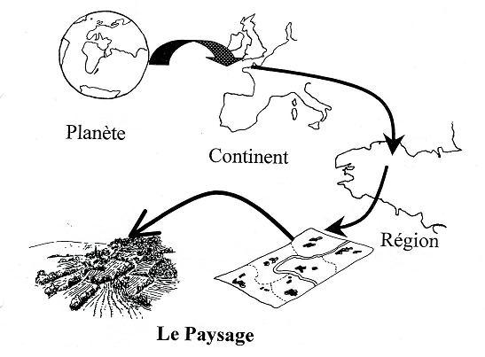
4. Localisation: traduction sous forme d’indices paysagers

Slide 55
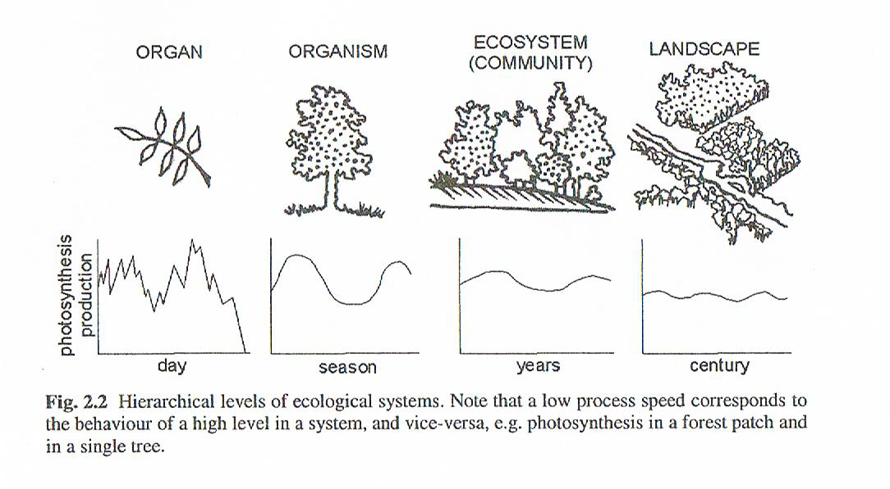
4. Localisation: traduction sous forme d’indices paysagers

Slide 56
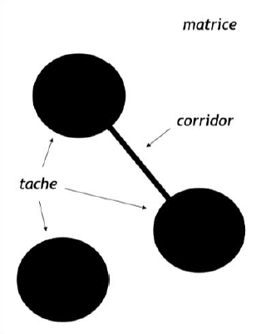
4. Localisation: traduction sous forme d’indices paysagers
Catégories d’éléments du paysage
Bogaert & Mahamane, 2005, Annales des Sciences agronomiques du Bénin
Notes:
Taches: conditions environnementales homogènes
Ensemble de taches ayant caractéristiques similaires: classe

Slide 57
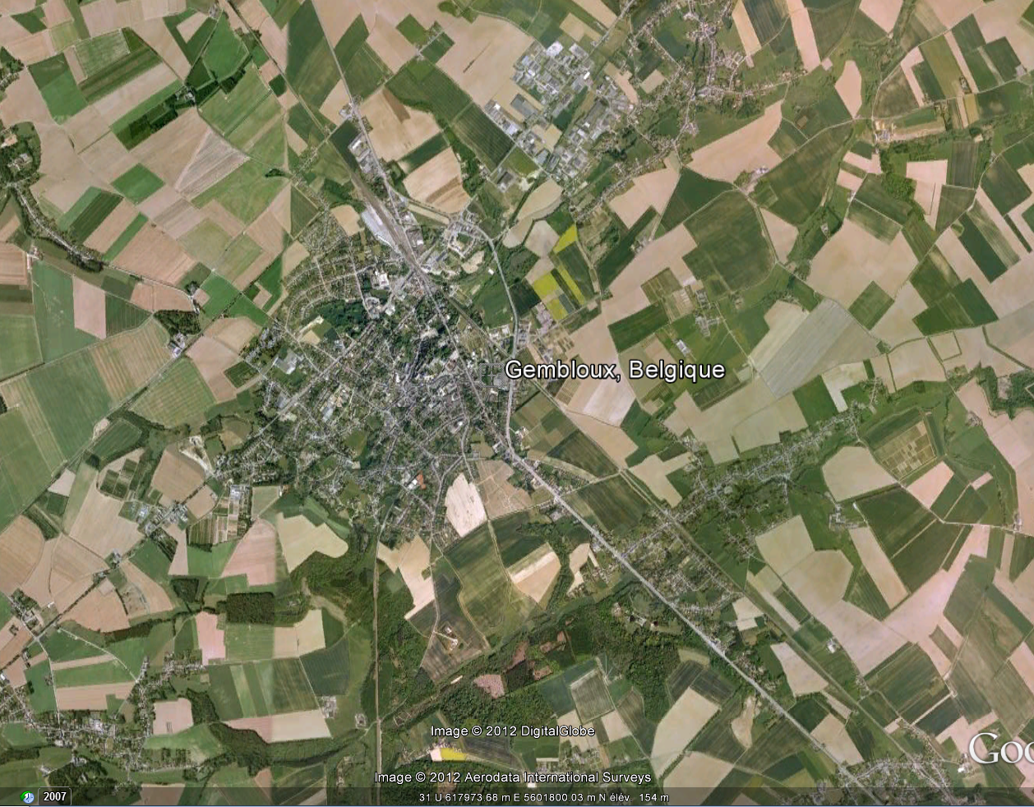
4. Localisation: traduction sous forme d’indices paysagers

Slide 58
4. Localisation: traduction sous forme d’indices paysagers

Slide 59
4. Localisation: traduction sous forme d’indices paysagers

Slide 60
4. Localisation: traduction sous forme d’indices paysagers
Caractéristiques morphologiques | Eléments paysagers quantifiables | Indices paysagers correspondant
Taux de dominance des surfaces bâties | Taches de surface bâtie | Indice de dominance (D) Indice de proportion de surface bâtie
Continuité du bâti | Taches de surface bâtie | Densité de taches (ρ) Distance bord à bord au plus proche voisin (z) Indice d'agrégation (R) Indice de proximité (PX)
Types d’occupation et d’utilisation du sol dominants | Matrice paysagère | Indice de classe dominante Indice de dominance (D)

Slide 61
Plan de l’exposé
Ecologie urbaine: quelques rappels
Gradient d’urbanisation: quelles caractéristiques pour quelles appellations? Quelles définitions?
  Types d’urbanisation, zones et caractéristiques
  Choix des caractéristiques les plus pertinentes
  Nouvelles définitions
  Autres termes
Conséquences de l’urbanisation et de la périurbanisation
  4. Localisation: traduction sous forme d’indices paysagers
Cas d’étude: dynamique d’occupation du sol de Kisangani et sa périphérie (2002-2010)
A venir

Slide 62
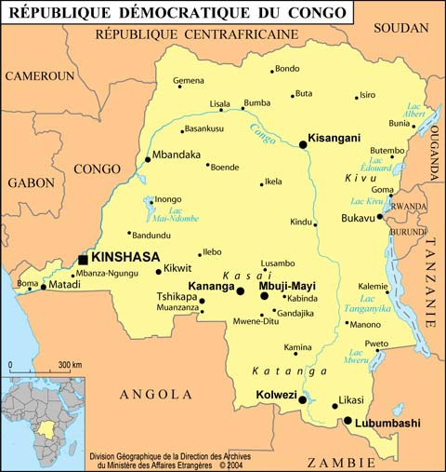
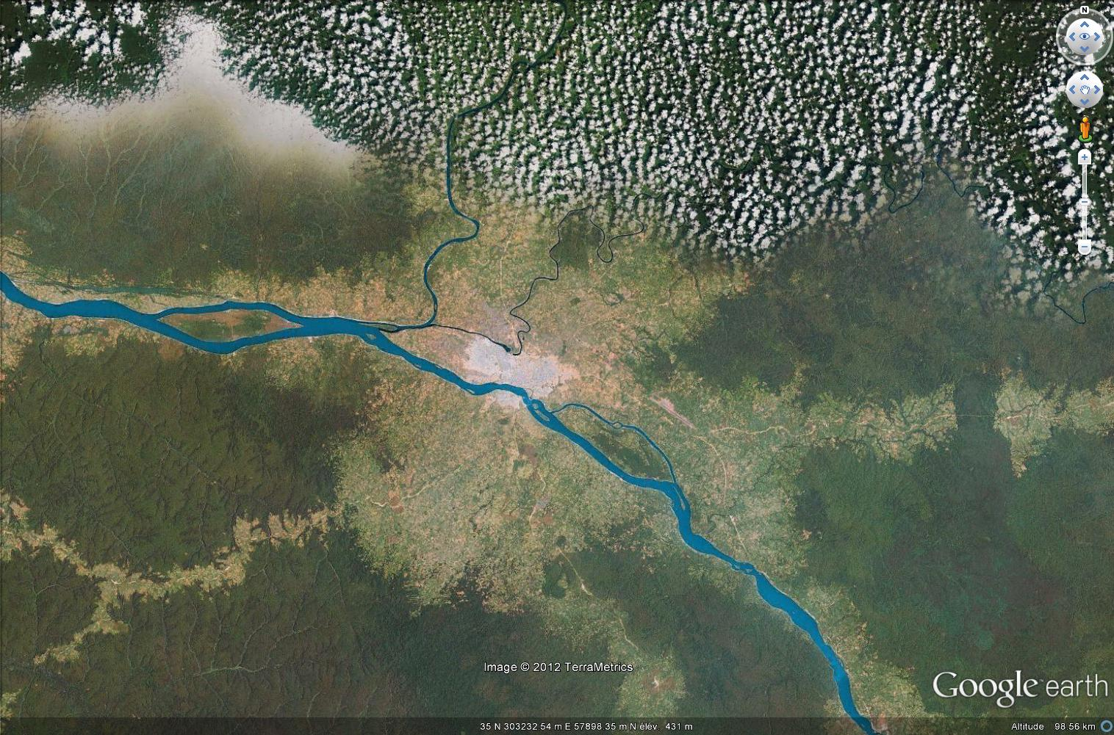
4. Cas d’étude: dynamique d’occupation du sol de Kisangani et sa périphérie (2002-2010)
1) Contexte
Division Géographique de la Direction des Archives du Ministère des Affaires Etrangères, 2004

Slide 63
4. Cas d’étude: dynamique d’occupation du sol de Kisangani et sa périphérie (2002-2010)
1) Contexte
Evolution de la population de la ville de Kisangani entre 1990 et 2011, exprimée en milliers.
INS (Institut National des Statistiques) de la République Démocratique du Congo, 2011

Slide 64
4. Cas d’étude: dynamique d’occupation du sol de Kisangani et sa périphérie (2002-2010)
2) Objectifs
Quantification et analyse:
Caractérisation et localisation des différentes zones
Caractérisation et localisation de la dynamique d’anthropisation et de son impact sur les écosystèmes forestiers

Slide 65
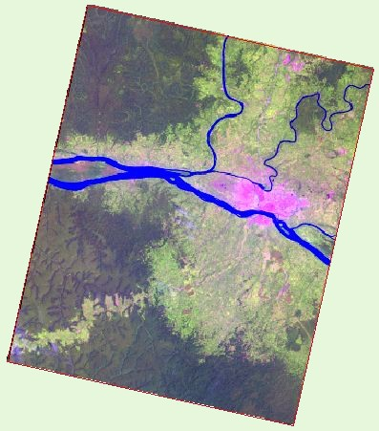
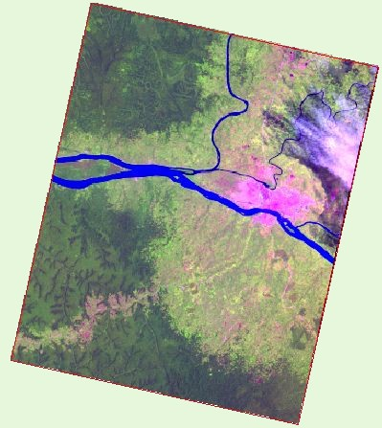
4. Cas d’étude: dynamique d’occupation du sol de Kisangani et sa périphérie (2002-2010)
3) Matériel et méthode
Zone d’étude, Image SPOT, 2002
Zone d’étude, Image SPOT, 2010

Slide 66
Indice de classe dominante
Indice de dominance
Indice de proportion de surface bâtie
Densité de taches (ρ)
Distance bord à bord au plus proche voisin (z)
Indice d'agrégation (R)
Indice de proximité (PX)
Indice de classe dominante
Indice de dominance
Indice de proportion de surface bâtie
Notes:
Il y a des critères mesurables seulement sur le terrain. But = max sans terrain car coût et temps ++

Slide 67
4. Cas d’étude: dynamique d’occupation du sol de Kisangani et sa périphérie (2002-2010)
3) Matériel et méthode
Classification de l’occupation du sol
Maillage et calcul des indices de composition:
2) de proportion de surface bâtie [0-1]:
surface bâtie/surface exploitable
3) de classe dominante [qualitatif]
Notes:
Classification = faire des classes = ensembles de taches homogènes

Slide 68
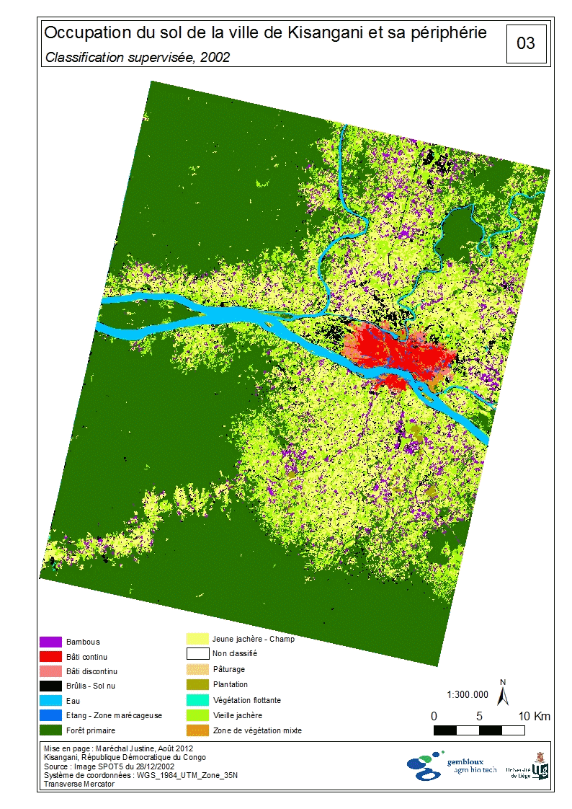
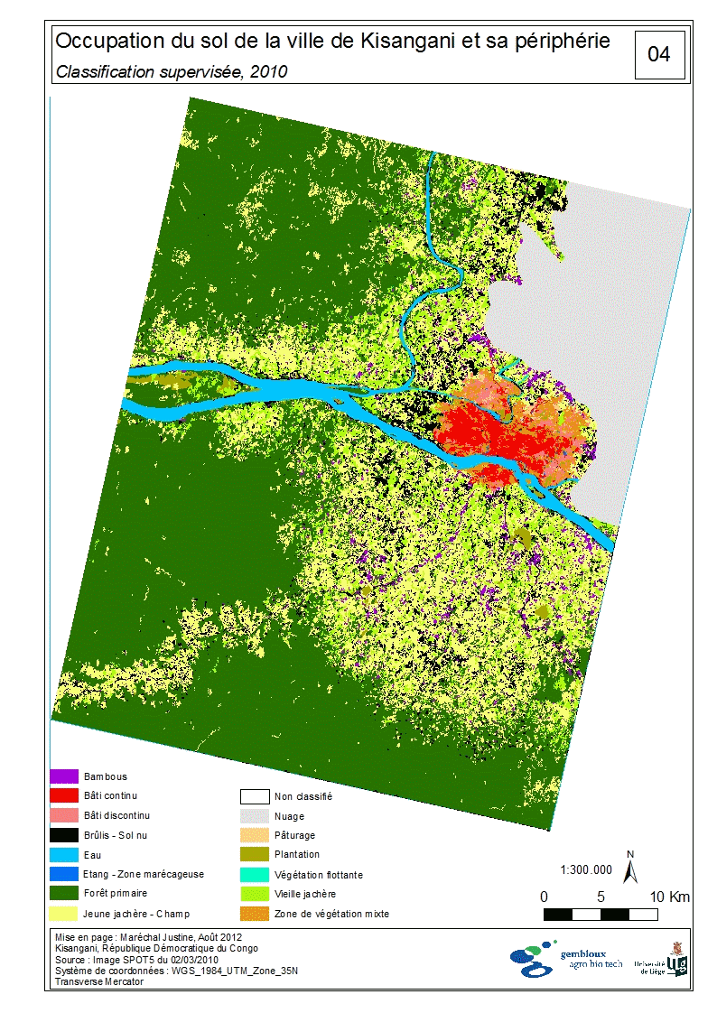
4. Cas d’étude: dynamique d’occupation du sol de Kisangani et sa périphérie (2002-2010)
3) Résultats et discussion: classification
Image SPOT , 2002
Image SPOT, 2010
Notes:
Dire que c’est ça concrètement que je suis en train de faire ici.

Slide 69
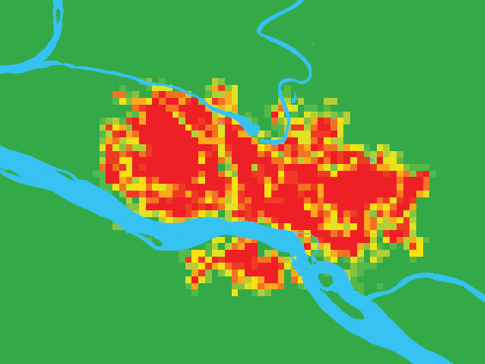
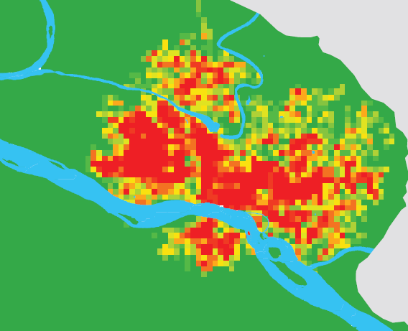
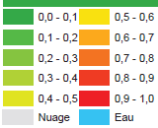

4. Cas d’étude: dynamique d’occupation du sol de Kisangani et sa périphérie (2002-2010)
3) Résultats et discussion: Indice de proportion de surface bâtie
2010
2002

Slide 70
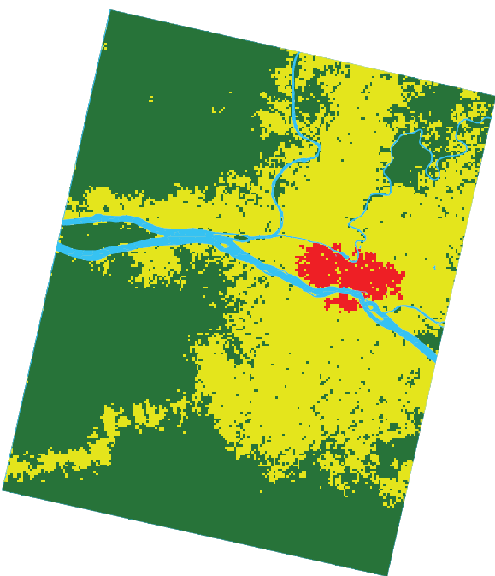
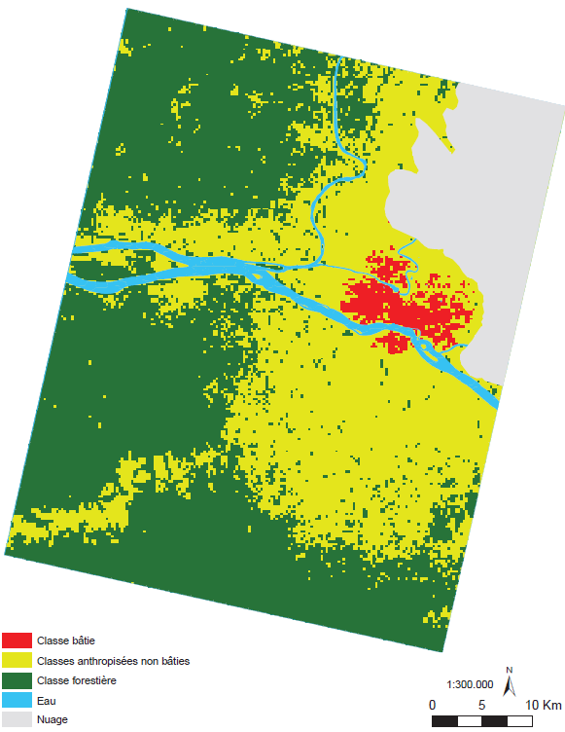
4. Cas d’étude: dynamique d’occupation du sol de Kisangani et sa périphérie (2002-2010)
3) Résultats et discussion: Indice de classe dominante
2010
2002

Slide 71
4. Cas d’étude: dynamique d’occupation du sol de Kisangani et sa périphérie (2002-2010)
3) Résultats et discussion: Dynamique d’anthropisation
Surface bâtie: + 16% (719 ha)
Forêt: -7% (8 738 ha) et emprise spatiale des surfaces anthropisées: + 9% (8 738 ha)
Impact sur le milieu naturel (surfaces anthropisées hors bâti):
+ 9% (8 019 ha)
… par rapport à la surface de 2002

Slide 72
Plan de l’exposé
Ecologie urbaine: quelques rappels
Gradient d’urbanisation: quelles caractéristiques pour quelles appellations? Quelles définitions?
  Types d’urbanisation, zones et caractéristiques
  Choix des caractéristiques les plus pertinentes
  Nouvelles définitions
  Autres termes
Conséquences de l’urbanisation et de la périurbanisation
  4. Localisation: traduction sous forme d’indices paysagers
Cas d’étude: dynamique d’occupation du sol de Kisangani et sa périphérie (2002-2010)
A venir

Slide 73
5. A venir
Axe 1: Définition des zones présentes dans le gradient urbain-rural
1.1 : Mise au point d’une définition des différentes notions, d’indicateurs (écologie du paysage)
1.2 : Mise au point d’une méthodologie permettant de détecter les zones péri-urbaines (quantitatif, mesurable)
1.3 : Validation ou nuance de la méthodologie pour différents types de villes
Axe 2: Etude des différentes caractéristiques influençant la résistance des habitats/du réseau écologique à l’extension du noyau urbain
2.1 : Etude de différentes caractéristiques, de leur évolution au cours du temps
2.2 : Validation ou nuance des caractéristiques significatives pour différents types de villes
Notes:
Rappel que différents types de villes.

Slide 74
Merci de votre attention!
Images Spot © CNES (2012), distribution Spot Image S.A.

